Slide 1
ЧТО ТАКОЕ муниципальный БЮДЖЕТ?
Слово это заимствовано из Англии, где в старину канцлер казначейства приносил ежегодно в парламент мешок с деньгами и произносил речь, которая собственно и называлась старинным нормандским словом "Bougette"
(т.е. кожаный мешок)
БЮДЖЕТ
ДОХОДЫ
бюджета
РАСХОДЫ
бюджета
- форма образования и расходования денежных средств, предназначенных для финансового обеспечения задач
и функций
органов местного самоуправления
поступающие в бюджет денежные средства (налоги юридических
и физических лиц, штрафы, административные платежи и сборы, финансовая помощь)
направляемые из бюджета денежные средства
(финансовое обеспечение социальных обязательств муниципальных учреждений,
дорожное хозяйство, ЖКХ и транспорт, капитальное строительство и др.)
ДЕФИЦИТ бюджета - превышение расходов бюджета над его доходами
ПРОФИЦИТ бюджета - превышение доходов бюджета над его расходами

Slide 2

ЭТАПЫ БЮДЖЕТНОГО ПРОЦЕССА
Органы местного самоуправления, финансовые органы
Органы местного самоуправления
РАЗРАБОТКА ПРОГНОЗА СОЦИАЛЬНО-ЭКОНОМИЧЕСКОГО РАЗВИТИЯ ГОРОДА НА ОЧЕРЕДНОЙ ФИНАНСОВЫЙ ГОД И ПЛАНОВЫЙ ПЕРИОД
РАЗРАБОТКА ДОКУМЕНТОВ И МАТЕРИАЛОВ, НЕОБХОДИМЫХ ДЛЯ ФОРМИРОВАНИЯ БЮДЖЕТА ГОРОДА
СОСТАВЛЕНИЕ ПРОЕКТА БЮДЖЕТА ГОРОДА
РАССМОТРЕНИЕ И УТВЕРЖДЕНИЕ БЮДЖЕТА ГОРОДА
ИСПОЛНЕНИЕ БЮДЖЕТА ГОРОДА
ОСУЩЕСТВЛЕНИЕ БЮДЖЕТНОГО УЧЕТА
УТВЕРЖДЕНИЕ ОТЧЕТА ОБ ИСПОЛНЕНИИ БЮДЖЕТА ГОРОДА
ОРГАНИЗАЦИЯ И ОСУЩЕСТВЛЕНИЕ МУНИЦИПАЛЬНОГО ФИНАНСОВОГО КОНТРОЛЯ
ККонтрольно-счетная палата и органы местного самоуправления
Органы местного самоуправления, финансовые органы
Законодательные (представительные) органы власти
Органы местного самоуправления, финансовые органы
Органы местного самоуправления, финансовые органы
Законодательные (представительные) органы власти

Slide 3
Общие принципы исполнения бюджета
Исполнение бюджета - это процесс, который обеспечивает полное своевременное поступление доходов в целом и по каждому источнику, а также финансирование организаций и учреждений в пределах утвержденных по бюджету сумм в течение финансового года.
Можно выделить две стороны этого процесса:
- исполнения бюджета по доходам. Его задачей которого является обеспечение полного и своевременного поступления в бюджет отдельных видов доходов, в первую очередь, налогов и других обязательных платежей, по каждому источнику в соответствии с утвержденным бюджетным планом;
Участниками этого процесса являются:
• налогоплательщики и плательщики сборов (юридические и физические лица), которые перечисляют в бюджет установленные налоги и другие обязательные платежи;
• учреждения Центрального банка и коммерческие банки, производящие безналичные расчеты между плательщиками и получателем средств;
• органы Федерального казначейства, которые получают перечисленные в бюджет средства и ведут их учет;
• налоговые органы (Министерство РФ по налогам и сборам), ведущие учет налогоплательщиков, контролирующие правильность исполнения ими своих налоговых обязательств, а также регулирующие отношения по возврату и зачету уплаченных налогов.
- исполнение по расходам, которое означает последовательное финансирование мероприятий, предусмотренных законом о бюджете, в пределах утвержденных сумм.
Особенностью исполнения бюджета по расходам является то, что эта часть формируется расчетно и полностью зависит от объема доходных поступлений. Расходы осуществляются в пределах фактического наличия бюджетных средств на едином бюджетном счете. При этом обязательно соблюдаются две последовательные процедуры – санкционирование и финансирование. Финансирование заключается в расходовании бюджетных средств. Задача санкционирования расходов заключается в том, чтобы обеспечить принятие к финансированию только тех расходов, которые предусмотрены утвержденным законом о бюджете и обеспечены поступлениями в бюджет доходов и заимствований.
Бюджетный процесс завершается составлением и утверждением отчета об исполнении бюджета, что является важной формой контроля за исполнением бюджета.
Отчет об исполнении бюджета составляется по всем основным показателям доходов и расходов в установленном порядке с необходимым анализом исполнения доходов и расходования средств.

Slide 4
ДОХОДЫ БЮДЖЕТА ГОРОДА
Доходы бюджета - поступающие в бюджет денежные средства
Безвозмездные поступления
Налоговые доходы
Неналоговые доходы
Поступления доходов от использования муниципального имущества, от продажи имущества, платы за негативное воздействие на окружающую среду, штрафы и иные неналоговые доходы
Поступления от уплаты налогов, установленных законодательством РФ о налогах и сборах, и местных налогов, например:
- налог на доходы физических лиц,
- налог на имущество физических лиц,
- земельный налог,
- налоги на совокупный доход от субъектов малого и среднего бизнеса
Поступающие в бюджет денежные средства из бюджета Рязанской области (межбюджетные трансферты) и от физических и юридических лиц, в том числе добровольные пожертвования

Slide 5










РАЗДЕЛЫ КЛАССИФИКАЦИИ РАСХОДОВ БЮДЖЕТА
0100 Общегосударственные вопросы
Расходы бюджета – это выплачиваемые из бюджета денежные средства, за исключением средств, являющихся источниками финансирования дефицита бюджета
0300 Национальная безопасность и правоохранительная деятельность
1000 Социальная политика
0400 Национальная экономика
0500 Жилищно-коммунальное хозяйство
0600 Охрана окружающей среды
1300 Обслуживание государственного (муниципального) долга
0700 Образование
1100 Физическая культура и спорт
0800 Культура

Slide 6
ОСНОВНЫЕ ПАРАМЕТРЫ БЮДЖЕТА ГОРОДА РЯЗАНИ за 2024 год
Первоначальный бюджет:
доходы – 16 765 550,3 тыс. руб.;
расходы – 17 386 268,3 тыс. руб.;
дефицит – 620 718,0 тыс. руб.
Исполнено:
доходы – 21 650 687,2 тыс. руб.;
расходы – 21 527 485,0 тыс. руб.;
профицит – 123 202,2 тыс. руб.
10 решений городской Думы о внесении изменений и дополнений в решение Рязанской городской Думы
«Об утверждении бюджета города Рязани на 2024 год и на плановый период 2025 и 2026 годов»
Уточненные плановые назначения:
доходы – 20 960 910,8 тыс. руб.;
расходы – 21 972 263,8 тыс. руб.;
дефицит – 1 011 352,9 тыс. руб.
6

Slide 7
ОСНОВНЫЕ ПАРАМЕТРЫ БЮДЖЕТА ГОРОДА Рязани за 2024 год
млн. руб.
ПОКАЗАТЕЛИ | Факт 2023 года | 2024 год |  |  | Темп роста 2024 г. к 2023 г., %
 |  | План | Факт | % исполнения
ДОХОДЫ | 20 284,8 | 20 960,9 | 21 650,7 | 103,3 | 106,7
в том числе:
налоговые и неналоговые доходы | 6 930,4 | 8 020,0 | 9 050,7 | 112,9 | 130,6
межбюджетные трансферты | 13 354,3 | 12 940,9 | 12 591,4 | 97,3 | 94,3
прочие доходы | 0,1 | 0,0 | 8,6
РАСХОДЫ | 20 774,5 | 21 972,3 | 21 527,5 | 98,0 | 103,6
в том числе за счет собственных доходных источников | 7 677,8 | 9 253,1 | 9 158,2 | 99,0 | 119,3
ДЕФИЦИТ / ПРОФИЦИТ | - 489,7 | - 1 011,4 | 123,2 | - | -
% от собственных доходов | 7,1 | 7,9 | - | -
МУНИЦИПАЛЬНЫЙ ДОЛГ | 3 153,0 | 3 788,7 | 3 302,0 | 87,2 | 104,7
% от собственных доходов | 45,5 | 47,2 | 36,5

Slide 8
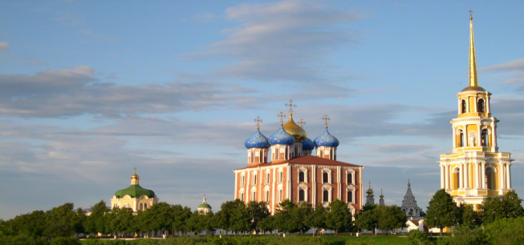




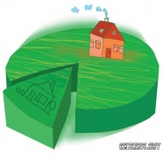






ОСНОВНЫЕ ХАРАКТЕРИСТИКИ БЮДЖЕТА ГОРОДА РЯЗАНИ 3А 2024 ГОД
Доходы бюджета
21 650,7 млн. руб.
Расходы бюджета
21 527,5 млн. руб.
Налог на доходы физических лиц
Общегосударственные вопросы
5 196,0 (24,0%)
1 499,9 (7,0%)
Налог на имущество физических лиц
Национальная экономика
Численность населения
519,3 тыс. чел. (оценка)
2 548,0 (11,8%)
975,4 (4,5%)
Бюджетная обеспеченность
Жилищно-коммунальное хозяйство
Земельный налог
3 301,9 (15,3%)
776,4 (3,6%)
Образование
Доходы от использования имущества, находящегося в гос. и муниципальной собственности
Доходы
в расчете на 1 человека (руб./чел.):
41 692,1
12 028,2 (55,9%)
Культура
737,8 (3,4%)
573,3 (2,7%)
Прочие доходы
Социальная политика
1 365,1 (6,3%)
Расходы
в расчете на 1 человека
(руб./чел.):
41 454,8
817,7 (3,8%)
Безвозмездные поступления
Другие сферы
12 600,0 (58,2%)
758,5 (3,5%)

Slide 9
СТРУКТУРА ДОХОДОВ БЮДЖЕТА ГОРОДА
млн. рублей
9

Slide 10
НАЛОГОВЫЕ И НЕНАЛОГОВЫЕ ДОХОДЫ БЮДЖЕТА ГОРОДА в 2024 году
Налоговые и неналоговые доходы
9 050,7 млн. руб.
Неналоговые доходы
1 245,7 млн. руб.
Налоговые доходы
7 805,0 млн. руб.
10
Notes:
10
Доля налоговых поступлений в общем объеме доходов составляет 32%.
Объем налоговых поступлений в 2012 году составил 6 372 млн. руб. (103% к плановым назначениям 6 210 млн. руб.) и превысил аналогичный показатель 2011 года на 520 млн. руб.
Традиционно существенное фискальное значение для бюджета города Тюмени имеет налог на доходы физических лиц, его доля в общем объеме доходов составляет 23% . Поступления налога в 2012 году составили 4 578 млн. руб. (102% к запланированному уровню (4 486 млн. руб.). По сравнению с 2011 годом поступления налога выросли на 449 млн. руб. Это связано с улучшением социально-экономической ситуации в городе Тюмени и соответственно ростом совокупных денежных доходов населения.
Единый налог на вмененный доход поступил в бюджет в размере 757 млн. руб., что соответствует 97% от плановых показателей. Снижение поступлений налога обусловлено переходом налогоплательщиков на упрощенную и общепринятую системы налогообложения, снятием с учета объектов ЕНВД. По сравнению с прошлым годом поступления по налогу увеличились на 67 млн. руб.
Поступления земельного налога составили 842 млн. руб. или 109% от уровня плана. Превышение фактических поступлений земельного налога по сравнению с прогнозируемыми в основном обусловлено погашением задолженности прошлых лет. Кроме того, на рост поступлений повлияло изменение с 2011 года сроков уплаты земельного налога физическими лицами в соответствии с Федеральным законом от 27.07.2010 № 229-ФЗ. По сравнению с прошлым годом, поступления от уплаты земельного налога увеличились на 152 млн. руб.
Поступления по иным налоговым доходам соответствуют или чуть выше запланированного уровня. Подробная информация изложена в пояснительной записке к отчету.

Slide 11
СТРУКТУРА СОБСТВЕННЫХ ДОХОДОВ БЮДЖЕТА ГОРОДА в 2024 году
Налоговые
и неналоговые доходы за 2024 год –
9 050,7 млн. руб.
73 %
млн. руб.
Наименование |  | Факт 2023 года | План на 2024 год | Факт 2024 года | % исполне-ния | Рост (+), снижение (-) к 2023 году
Налог на доходы физических лиц |  | 3 612,5 | 4 665,8 | 5 196,0 | 111,4 | + 1 583,5
НалогИ на совокупный доход |  | 406,5 | 537,8 | 660,6 | 122,8 | + 254,1
Налог на имущество физических лиц |  | 927,0 | 884,0 | 975,4 | 110,3 | + 48,4
Земельный налог |  | 902,5 | 660,3 | 776,4 | 117,6 | - 126,1
Государственная пошлина |  | 87,2 | 97,3 | 145,4 | 149,4 | + 58,2
акцизы |  | 47,0 | 50,2 | 51,2 | 102,0 | + 4,2
Неналоговые доходы |  | 947,8 | 1 124,6 | 1 245,7 | 110,8 | + 297,9
11
Notes:
11
Доля налоговых поступлений в общем объеме доходов составляет 32%.
Объем налоговых поступлений в 2012 году составил 6 372 млн. руб. (103% к плановым назначениям 6 210 млн. руб.) и превысил аналогичный показатель 2011 года на 520 млн. руб.
Традиционно существенное фискальное значение для бюджета города Тюмени имеет налог на доходы физических лиц, его доля в общем объеме доходов составляет 23% . Поступления налога в 2012 году составили 4 578 млн. руб. (102% к запланированному уровню (4 486 млн. руб.). По сравнению с 2011 годом поступления налога выросли на 449 млн. руб. Это связано с улучшением социально-экономической ситуации в городе Тюмени и соответственно ростом совокупных денежных доходов населения.
Единый налог на вмененный доход поступил в бюджет в размере 757 млн. руб., что соответствует 97% от плановых показателей. Снижение поступлений налога обусловлено переходом налогоплательщиков на упрощенную и общепринятую системы налогообложения, снятием с учета объектов ЕНВД. По сравнению с прошлым годом поступления по налогу увеличились на 67 млн. руб.
Поступления земельного налога составили 842 млн. руб. или 109% от уровня плана. Превышение фактических поступлений земельного налога по сравнению с прогнозируемыми в основном обусловлено погашением задолженности прошлых лет. Кроме того, на рост поступлений повлияло изменение с 2011 года сроков уплаты земельного налога физическими лицами в соответствии с Федеральным законом от 27.07.2010 № 229-ФЗ. По сравнению с прошлым годом, поступления от уплаты земельного налога увеличились на 152 млн. руб.
Поступления по иным налоговым доходам соответствуют или чуть выше запланированного уровня. Подробная информация изложена в пояснительной записке к отчету.

Slide 12
ИМУЩЕСТВЕННЫЕ НАЛОГИ
86,0%
105,2%
млн. руб.
млн. руб.
ЗЕМЕЛЬНЫЙ НАЛОГ
НАЛОГ НА ИМУЩЕСТВО ФИЗИЧЕСКИХ ЛИЦ
12

Slide 13
НЕНАЛОГОВЫЕ ДОХОДЫ
110,8%
110,3%
109,8%
128,7%
млн. руб.
млн. руб.
млн. руб.
АРЕНДНАЯ ПЛАТА ЗА ЗЕМЛЮ
платежи ЗА РАЗМЕЩЕНИЕ НЕСТАЦИОНАРНЫХ ТОРГОВЫХ ОБЪЕКТОВ И РЕКЛАМНЫХ КОНСТРУКЦИЙ
ПЛАТНЫЕ УСЛУГИ, КОМПЕНСАЦИЯ ЗАТРАТ
111,4%
106,4%
млн. руб.
100,4%
млн. руб.
млн. руб.
АРЕНДНАЯ ПЛАТА ЗА МУНИЦИПАЛЬНОЕ ИМУЩЕСТВО
ПЛАТЕЖИ ЗА РАЗМЕЩЕНИЕ ОБЪЕКТОВ БЕЗ ПРЕДОСТАВЛЕНИЯ ЗЕМЕЛЬНЫХ УЧАСТКОВ
Плата за негативное воздействие на окружающую среду
102,2%
112,8%
145,4%
млн. руб.
млн. руб.
млн. руб.
ПЛАТА ЗА НАЕМ МУНИЦИПАЛЬНОГО ЖИЛЬЯ
ДОХОДЫ ОТ ПРОДАЖИ МАТЕРИАЛЬНЫХ И НЕМАТЕРИАЛЬНЫХ АКТИВОВ
ШТРАФЫ
13

Slide 14
СТРУКТУРА МЕЖБЮДЖЕТНЫХ ТРАНСФЕРТОВ ГОРОДА в 2024 году
году
Межбюджетные трансферты
за 2024 год –
12 599 995,9 тыс. руб.
73 %
(тыс. руб.)
Наименование |  | Факт 2023 года | План на 2024 год | Факт 2024 года | % исполне-ния | Рост (+), снижение (-) к 2023 году
Субвенции |  | 6 233 036,0 | 7 323 142,2 | 7 199 084,1 | 98,3 | + 966 048,1
Субсидии |  | 5 825 540,0 | 5 151 556,7 | 4 926 089,1 | 95,6 | - 899 450,9
Дотации |  | 257 321,6 | 221 736,6 | 221 736,6 | 100,0 | - 35 585,0
Иные межбюджетные трансферты и прочие поступления |  | 1 038 464,1 | 244 483,6 | 253 086,1 | 103,5 | - 785 378,0
14
Notes:
14
Доля налоговых поступлений в общем объеме доходов составляет 32%.
Объем налоговых поступлений в 2012 году составил 6 372 млн. руб. (103% к плановым назначениям 6 210 млн. руб.) и превысил аналогичный показатель 2011 года на 520 млн. руб.
Традиционно существенное фискальное значение для бюджета города Тюмени имеет налог на доходы физических лиц, его доля в общем объеме доходов составляет 23% . Поступления налога в 2012 году составили 4 578 млн. руб. (102% к запланированному уровню (4 486 млн. руб.). По сравнению с 2011 годом поступления налога выросли на 449 млн. руб. Это связано с улучшением социально-экономической ситуации в городе Тюмени и соответственно ростом совокупных денежных доходов населения.
Единый налог на вмененный доход поступил в бюджет в размере 757 млн. руб., что соответствует 97% от плановых показателей. Снижение поступлений налога обусловлено переходом налогоплательщиков на упрощенную и общепринятую системы налогообложения, снятием с учета объектов ЕНВД. По сравнению с прошлым годом поступления по налогу увеличились на 67 млн. руб.
Поступления земельного налога составили 842 млн. руб. или 109% от уровня плана. Превышение фактических поступлений земельного налога по сравнению с прогнозируемыми в основном обусловлено погашением задолженности прошлых лет. Кроме того, на рост поступлений повлияло изменение с 2011 года сроков уплаты земельного налога физическими лицами в соответствии с Федеральным законом от 27.07.2010 № 229-ФЗ. По сравнению с прошлым годом, поступления от уплаты земельного налога увеличились на 152 млн. руб.
Поступления по иным налоговым доходам соответствуют или чуть выше запланированного уровня. Подробная информация изложена в пояснительной записке к отчету.

Slide 15
ДИНАМИКА РАСХОДОВ БЮДЖЕТА ГОРОДА
млн. рублей
15

Slide 16
СТРУКТУРА РАСХОДОВ БЮДЖЕТА ГОРОДА в 2024 году
Всего расходов за 2024 год –
21 527,5
млн. руб.
млн. руб.
Наименование | Рз | Факт 2023 года | План на 2024 год | Факт 2024 года | % исполнения | Рост (+), снижение (-) к 2023 году
Общегосударственные вопросы | 01 | 1 243,0 | 1 514,9 | 1 499,9 | 99,0 | + 256,9
Национальная экономика | 04 | 2 779,5 | 2 631,7 | 2 548,0 | 96,8 | - 231,5
Жилищно-коммунальное хозяйство | 05 | 3 899,4 | 3 339,7 | 3 301,9 | 98,9 | - 597,5
Образование | 07 | 10 964,1 | 12 214,2 | 12 028,2 | 98,5 | + 1 064,1
Культура | 08 | 505,3 | 579,9 | 573,3 | 98,9 | + 68,0
Социальная политика | 10 | 798,3 | 930,0 | 817,7 | 87,9 | + 19,4
Физическая культура и спорт | 11 | 364,2 | 403,9 | 403,9 | 100,0 | + 39,7
Другие расходы (03, 06,13) |  | 220,7 | 358,0 | 354,6 | 99,1 | + 133,9

Slide 17



МУНИЦИПАЛЬНЫе ПРОГРАММы СОЦИАЛЬНОЙ НАПРАВЛЕННОСТИ
млн. рублей
Наименование программы | Факт 2023 года, млн. руб. | План на 2024 год, млн. руб. | Факт 2024 года, млн. руб. | % исполнения | Рост (+), снижение (-) к 2023 году
Развитие образования в городе Рязани | 10 301,9 | 11 613,3 | 11 427,3 | 98,4 | +1 125,4
Развитие физической культуры и спорта в городе Рязани | 362,3 | 403,0 | 403,0 | 100,0 | + 40,7
Культура города Рязани | 923,4 | 1 024,5 | 1 017,9 | 99,4 | + 94,5
Жилище | 312,6 | 250,4 | 246,9 | 98,6 | - 65,7
Гармонизация межнациональных (межэтнических), межконфессиональных и межкультурных отношений в городе Рязани | 1,1 | 1,2 | 1,2 | 100,0 | + 0,1
Обеспечение социальной поддержкой, гарантиями и выплатами отдельных категорий граждан | 785,1 | 907,4 | 795,1 | 87,6 | + 10,0
Переселение граждан из аварийного жилищного фонда | 59,6 | 27,4 | 21,1 | 77,0 | - 38,5

Slide 18
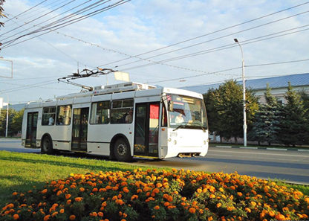

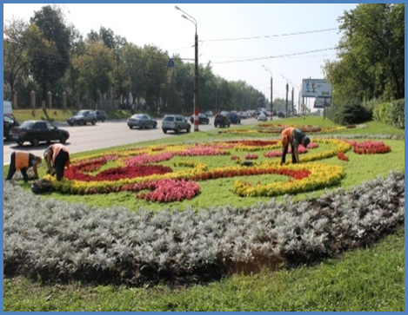
ПРОГРАММы поддержки отраслей экономики
млн. рублей
Наименование программы | Факт 2023 года, млн. руб. | План на 2024 год, млн. руб. | Факт 2024 года, млн. руб. | % исполнения | Рост (+), снижение (-) к 2023 году
Развитие жилищно-коммунального комплекса и энергосбережение в городе Рязани | 1 032,4 | 748,3 | 731,1 | 97,7 | - 301,3
Благоустройство города Рязани | 1 427,6 | 1 367,1 | 1 363,9 | 99,8 | - 63,7
Дорожное хозяйство и развитие улично-дорожной сети в городе Рязани | 1 465,8 | 1 502,5 | 1 480,4 | 98,5 | + 14,6
Охрана окружающей среды в городе Рязани | 20,4 | 87,3 | 83,2 | 95,3 | + 62,8
Формирование современной городской среды города Рязани | 1 265,5 | 1 154,4 | 1 143,3 | 99,0 | - 122,2
Адресная инвестиционная программа города Рязани | 58,2 | - | - | - | - 58,2
Общественный транспорт в городе Рязани | 1 112,1 | 1 070,5 | 1 015,9 | 94,9 | - 96,2

Slide 19


ПРОГРАММЫ, НАПРАВЛЕННЫЕ
НА РЕШЕНИЕ ВОПРОСОВ ОРГАНОВ МЕСТНОГО САМОУПРАВЛЕНИЯ
(млн. рублей)
Наименование программы | Факт 2023 года, млн. руб. | План на 2024 год, млн. руб. | Факт 2024 года, млн. руб. | % исполнения | Рост (+), снижение (-) к 2023 году
Повышение эффективности муниципального управления | 1 107,5 | 1 219,7 | 1 211,0 | 99,3 | + 103,5
Стимулирование развития экономики в городе Рязани | 212,8 | 3,5 | 3,5 | 100,0 | - 209,3
Профилактика правонарушений в городе Рязани | 17,9 | 23,0 | 23,0 | 100,0 | + 5,1
Повышение эффективности управления муниципальными финансами | 96,7 | 338,5 | 335,2 | 99,0 | + 238,5
Развитие территориального общественного самоуправления и гражданского общества в городе Рязани | 3,1 | 3,3 | 3,3 | 100,0 | + 0,2
19

Slide 20
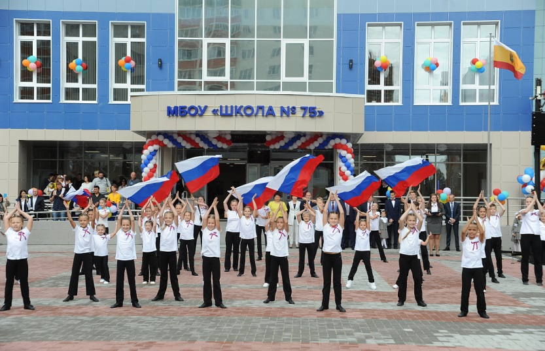
РАСХОДЫ бюджета города НА образование в 2024 году
млн. рублей
«Образование» | Факт 2023 года, млн. руб. | План на 2024 год, млн. руб. | Факт 2024 года, млн. руб. | % исполнения | Рост (+), снижение (-) к 2023 году
Дошкольное образование | 3 852,8 | 4 338,4 | 4 335,1 | 99,9 | + 482,3
Общее образование | 5 921,4 | 6 527,2 | 6 346,9 | 97,2 | + 425,5
Дополнительное образование детей | 928,1 | 1 063,1 | 1 062,6 | 99,9 | + 134,5
Молодежная политика | 0,7 | 0,8 | 0,8 | 100,0 | + 0,1
Другие вопросы в области образования | 261,1 | 284,7 | 282,8 | 99,3 | + 21,7
Всего | 10 964,1 | 12 214,2 | 12 028,2 | 98,5 | + 1 064,1

Slide 21
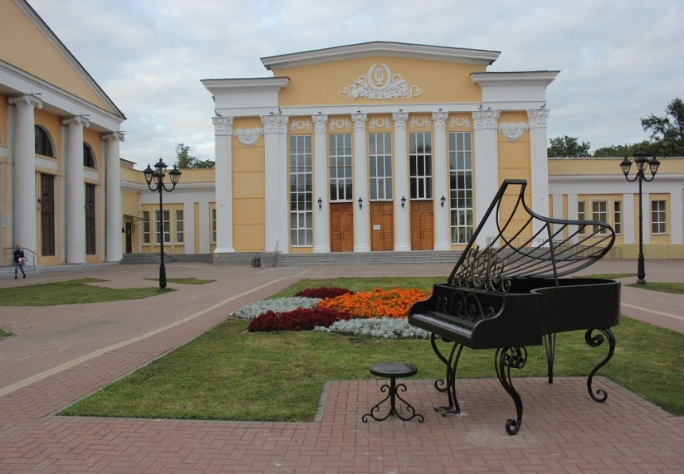
РАСХОДЫ бюджета города НА культуру в 2024 году
млн. рублей
«Культура» | Факт 2023 года, млн. руб. | План на 2024 год, млн. руб. | Факт 2024 года, млн. руб. | % исполнения | Рост (+), снижение (-) к 2023 году, млн. руб.
Культура | 481,3 | 553,1 | 546,5 | 98,8 | + 65,2
Другие вопросы в области культуры | 24,0 | 26,8 | 26,8 | 100,0 | + 2,8
Всего | 505,3 | 579,9 | 573,3 | 98,9 | + 68,0

Slide 22

РАСХОДЫ бюджета города НА физическую культуру и спорт в 2024 году
млн. рублей
«Физическая культура и спорт» | Факт 2023 года, млн. руб. | План на 2024 год, млн. руб. | Факт 2024 года, млн. руб. | % исполнения | Рост (+), снижение (-) к 2023 году
Физическая культура | 13,0 | - | - | - | - 13,0
Массовый спорт | 33,3 | 5,0 | 5,0 | 100,0 | - 28,3
Спорт высших достижений | 300,8 | 379,3 | 379,3 | 100,0 | + 78,5
Другие вопросы в области физической культуры и спорта | 17,1 | 19,6 | 19,6 | 100,0 | + 2,5
Всего | 364,2 | 403,9 | 403,9 | 100,0 | + 39,7

Slide 23

РАСХОДЫ бюджета города НА социальную политику в 2024 году
млн. рублей
«Социальная политика» | Факт 2023 года, млн. руб. | План на 2024 год, млн. руб. | Факт 2024 года, млн. руб. | % исполнения | Рост (+), снижение (-) к 2023 году, млн. руб.
Пенсионное обеспечение | 49,6 | 85,4 | 85,4 | 100,0 | + 35,8
Социальное обеспечение населения | 409,0 | 357,2 | 352,2 | 98,6 | - 56,8
Охрана семьи и детства | 323,0 | 463,4 | 356,9 | 77,0 | + 33,9
Другие вопросы в области социальной политики | 16,7 | 24,0 | 23,2 | 96,7 | + 6,5
Всего | 798,3 | 930,0 | 817,7 | 87,9 | + 19,4

Slide 24
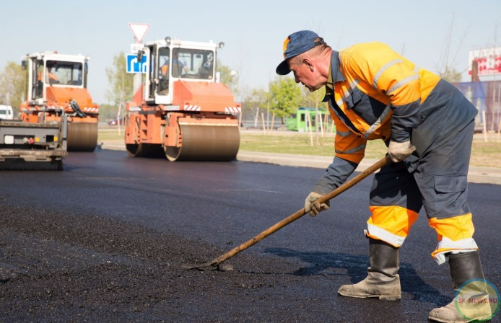
РАСХОДы бюджета города на ДОРОЖНОЕ ХОЗЯЙСТВО в 2024 году
млн. рублей
1 435,7
1 480,4
«Дорожное хозяйство» | Факт 2023 года, млн. руб. | План на 2024 год, млн. руб. | Факт 2024 года, млн. руб. | % испол-нения | Рост (+), снижение(-) к 2023 году, млн. руб.
Дорожное хозяйство, в т.ч. за счет субсидий из вышестоящих бюджетов | 1 435,7 1 221,8 | 1 420,9 1 113,7 | 1 400,0 1 108,0 | 98,5 99,5 | - 35,7 - 113,8
Проведение работ, направленных на улучшение состояния улично-дорожной сети г. Рязани | 1 354,1 | 1 299,6 | 1 282,0 | 98,6 | - 72,1
Адаптация остановочных пунктов общественного транспорта и подходов к остановочным пунктам для обеспечения доступности инвалидам и другим маломобильным группам населения | 2,8 | 1,6 | 1,6 | 100,0 | - 1,2
Проведение работ, направленных на повышение безопасности дорожного движения | 74,4 | 108,1 | 108,1 | 100,0 | + 33,7
Проведение работ по созданию автоматизированных информационных и управляющих систем в городе Рязани | 2,2 | 2,9 | 2,5 | 86,2 | + 0,3
Реализация инициативных проектов | 2,2 | 3,3 | 3,3 | 100,0 | + 1,1
Разработка градостроительной и проектной документации | - | 5,4 | 2,5 | 46,3 | + 2,5

Slide 25
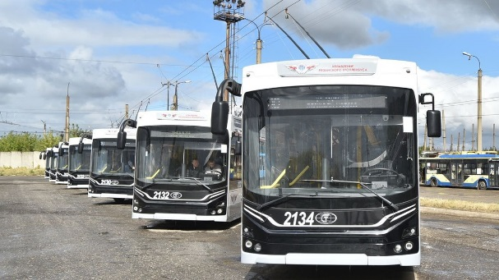

ОБЩЕСТВЕННЫЙ ТРАНСПОРТ В ГОРОДЕ РЯЗАНИ
(млн. рублей)
«Общественный транспорт в городе Рязани» | Факт 2023 года, млн. руб. | План на 2024 год, млн. руб. | Факт 2024 года, млн. руб. | % исполнения | Рост (+), снижение (-) к 2023 году, млн. руб.
Общественный транспорт в городе Рязани: в т.ч. за счет субсидий из вышестоящих бюджетов | 1 112,1 947,7 | 1 070,5 679,0 | 1 015,9 652,7 | 94,9 96,1 | - 96,2 - 295,0
Приобретение транспортных средств городского наземного электрического транспорта и низкопольных автобусов | 629,4 | 375,6 | 375,6 | 100,0 | - 253,8
Заключение муниципальных контрактов на выполнение работ, связанных с осуществлением регулярных перевозок пассажиров и багажа автомобильным транспортом и городским наземным электрическим транспортом по регулируемым тарифам | 482,7 | 614,2 | 566,6 | 92,2 | + 83,9
Ремонт, реконструкция (строительство) контактной сети троллейбусных линий, тяговых троллейбусных подстанций) городского наземного электрического транспорта | 0,0 | 80,7 | 73,7 | 91,3 | + 73,7
25

Slide 26
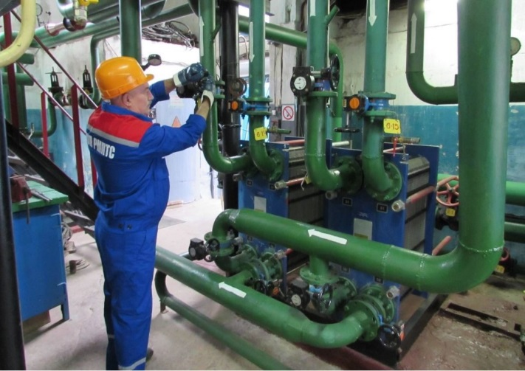
РАСХОДЫ бюджета города НА Жилищно-Коммунальное Хозяйство в 2024 году
млн. рублей
«Жилищно-коммунальное хозяйство» | Факт 2023 года, млн. руб. | План на 2024 год, млн. руб. | Факт 2024 года, млн. руб. | % исполнения | Рост (+), снижение (-) к 2023 году, млн. руб.
Жилищное хозяйство | 193,5 | 177,7 | 167,3 | 94,1 | - 26,2
Коммунальное хозяйство | 850,7 | 532,7 | 520,2 | 97,7 | - 330,5
Благоустройство | 2 689,6 | 2 518,3 | 2 504,0 | 99,4 | - 185,6
Другие вопросы в области ЖКХ | 165,6 | 111,0 | 110,4 | 99,5 | - 55,2
Всего | 3 899,4 | 3 339,7 | 3 301,9 | 98,9 | - 597,5

Slide 27
СТРУКТУРА МУНИЦИПАЛЬНОГО ДОЛГА
на 01.01.2024
на 01.01.2025

Slide 28

  Спасибо
  за внимание.

